Slide 1

Классические методы решения задачи оптимизации маршрутов транспортных средств
Московский государственный университет имени М.В.Ломоносова Факультет вычислительной математики и кибернетики Кафедра интеллектуальных информационных технологий
Михельсон Г.В.
аспирант Сорока А.Г.
инженер Герасимов С.В.
к.ф.-м.н. Мещеряков А.В.

Slide 2
План доклада
1. Введение
2. Актуальность и проблемы задачи
3. Постановка задачи
4. Обзор
5. Построение решения
6. Результаты
7. Выводы
8. Дальнейшие планы

Slide 3
Введение
Проблема маршрутизации транспортных средств - Vehicle Routing Problem. Задача доставки товаров между депо и клиентами, зачастую с ограничениями на время, порядок доставки, объемы товара
Можно представить в виде графа из N + 1 вершин, где одна вершина - депо, остальные N вершин - клиенты, каждый цикл из депо - путь грузовика
Клиенты
Дороги
Депо
Каков оптимальный набор маршрутов для транспортных средств, чтобы доставить продукт определенной группе клиентов с минимальными затратами?

Slide 4
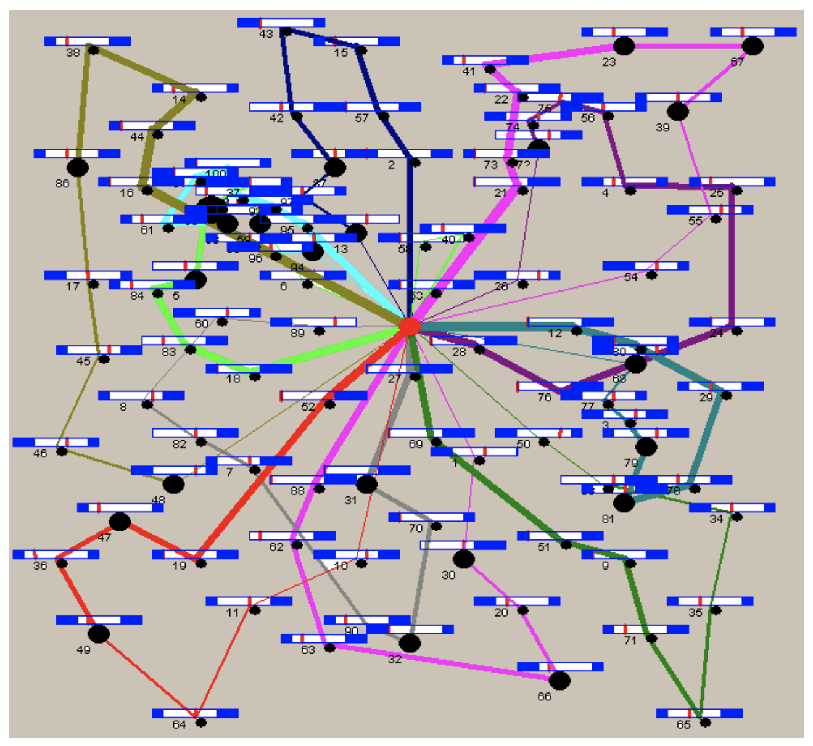
В чём состоит актуальность задачи?
Последовательная курьерская доставка от одной географической̆ точки к другой
Перераспределение товаров между различными точками сбыта
Распределение товаров со складов по географическим объектам
Распределение заказов такси между водителями
Notes:
То есть области, в которых требуется построение оптимального маршрута (время/расстояние/количество транспорта) в короткий срок

Slide 5
Проблемы современных задач
Большая размерность задачи
Динамическая постановка задачи VRP.
Построение оптимального маршрута для транспортных средств, необходимых для обслуживания набора клиентов, пока поступают новые заказы от клиентов во время выполнения доставки.
Стохастическая постановка задачи VRP.
Построение оптимального маршрута для транспортных средств, необходимых для обслуживания набора клиентов, но с выбором одного или нескольких параметров, как случайные или неизвестные в течение планирования маршрута.
Большое число ограничений:
Временные окна (Vehicle Routing Problem with Time Windows). Построение оптимального маршрута для транспортных средств так, чтобы посетить как можно большее число клиентов без нарушения выделенных временных рамок.
Удовлетворение спроса (Capacity Vehicle Routing Problem). Построение оптимального маршрута для транспортных средств c ограничением: вдоль пути от депо и обратно возможно посетить лишь то число клиентов, суммарный спрос которых не превышает вместимость транспортного средства.

Slide 6
Виды VRP алгоритмов
VRP алгоритмы
MIP алгоритмы
Эвристические алгоритмы
Алгоритмы обучения с подкреплением (RL)
Метаэвристические алгоритмы
Конструктивные эвристические алгоритмы
Классические методы

Slide 7
Постановка задачи
Задачи на семестр:
Исследование эвристических подходов к решению задачи оптимизации маршрута с ограничениями (CVRP, CVRP-TW);
Сравнение эвристических подходов с подходами на основе целочисленного программирования (MIP);
Разработка экспериментального стенда и оформление в виде устанавливаемой библиотеки Python

Slide 8
Схема решения
Анализ и реализация существующих классических методов решения задач CVRP, CVRP-TW
Обработка реальных матриц расстояний из OSRM и формирование наборов данных для проведения экспериментов
Проведение экспериментов
Сравнение реализованных алгоритмов по результатам их работы
OSRM (Open Source Routing Machine) – программное обеспечение с открытым исходным кодом, позволяющее находить оптимальные маршруты из одного места в другое.

Slide 9
Рассмотренные алгоритмы
VRP алгоритмы
MIP алгоритмы
Эвристические алгоритмы
Алгоритмы обучения с подкреплением (RL)
Метод ветвей и границ
Метаэвристические алгоритмы
Конструктивные эвристические алгоритмы
Имитация отжига
Эвристика Лина Кёрнигана

Slide 10
Используемая литература
Алгоритм "Имитация отжига"
Wang, Lijin, et al. "Enhanced list-based simulated annealing algorithm for large-scale traveling salesman problem." IEEE Access 7 (2019)
Алгоритм "Эвристика Лина-Кёрнигана"
Helsgaun, K. (2000). "An effective implementation of the Lin–Kernighan traveling salesman heuristic". European journal of operational research.
Helsgaun, K. (2009). "General k-opt submoves for the Lin–Kernighan TSP heuristic". Mathematical Programming Computation.
Helsgaun, Keld. "An extension of the lin-kernighan-helsgaun TSP solver for constrained traveling salesman and vehicle routing problems". Technical report. 2017.
Метод "ветвей и границ"
Tahernejad, Sahar, Ted K. Ralphs, and Scott T. DeNegre. "A branch-and-cut algorithm for mixed integer bilevel linear optimization problems and its implementation." Mathematical Programming Computation 12.4 (2020)

Slide 11










Имитация отжига
Начальное решение $S$
Начальная температура $T$ и $r∈\left(0,1\right)$
$$T≥T_{min}$$
Нет
Конец
Да
Модификация $S$ в $S$’
$$Δ≔dⅈst\left(S\right)−dist\left(S′\right)$$
$$≤0$$
$$>0$$
$$S≔S′$$
Положить $S≔S′$ с вероятностью $e^{−\frac{Δ}{T}}$
$$T≔T⋅r$$

Slide 12
LKH
4
4
3
3
1
2
1
2
1
2

Slide 13
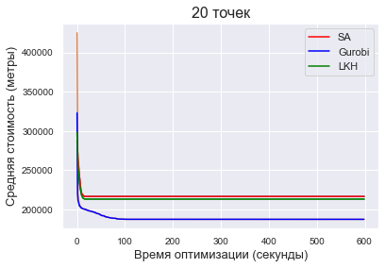
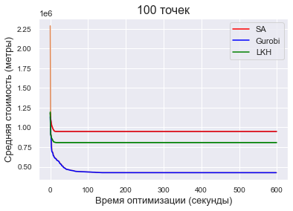
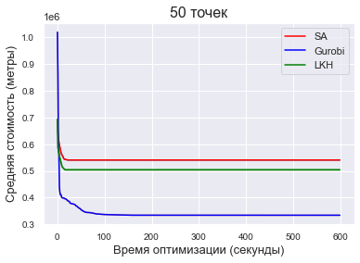
Сравнение алгоритмов для задачи CVRP

Slide 14
Текущие результаты
Реализованы эвристические алгоритмы для решения задачи CVRP:
Имитация отжига (исправлена реализация на C)
LKH (C)
Проведено сравнение реализованных алгоритмов с использованием реальных матриц расстояний, полученных из OSRM
Объем кода:
С — 900 строк

Slide 15
Дальнейшие планы
Заняться изучением задачи VRPTW
Продолжить изучение MIP алгоритмов
Реализовать алгоритмы “SA”, “LKH” для задачи CVRP-TW
Провести эксперименты
Подготовить экспериментальный стенд и оформить в виде устанавливаемой библиотеки Python, подготовить его документацию
Vehicle Routing Problem with Time Windows (VRPTW) - проблема маршрутизации транспортных средств с временными ограничениями
Stohastic Vehicle Routing Problem (SVRP) - стохастическая проблема маршрутизации транспортных средств
Dynamic Vehicle Routing Problem (DVRP) - динамическая проблема маршрутизации транспортных средств

